Slide 1
French
What’s the Time?
Year One
French | Year 4 | What’s the Time? | O’Clock and Half Past | Lesson 1

Slide 3
Aim
I can say and write a sentence to tell the time.
Success Criteria
I can say and write a sentence to tell the time – o’clock.
I can say and write a sentence to tell the time – half past

Slide 4
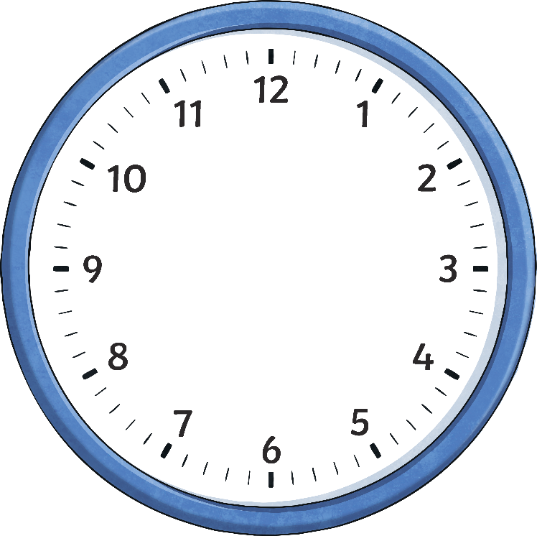
Quelle heure est-il ? What’s the Time?
Click play buttons throughout to hear phrases and words.
Il est une heure.

Slide 5
Quelle heure est-il ? What’s the Time?
Il est cinq heures.

Slide 6
Quelle heure est-il ? What’s the Time?
Il est dix heures.

Slide 7
Quelle heure est-il ? What’s the Time?
Il est sept heures.

Slide 8
Quelle heure est-il ? What’s the Time?
Il est quatre heures et demie.

Slide 9
Quelle heure est-il ? What’s the Time?
Il est neuf heures et demie.

Slide 10
Quelle heure est-il ? What’s the Time?
Il est onze heures et demie.

Slide 11
Quelle heure est-il ? What’s the Time?
Il est trois heures et demie.

Slide 12
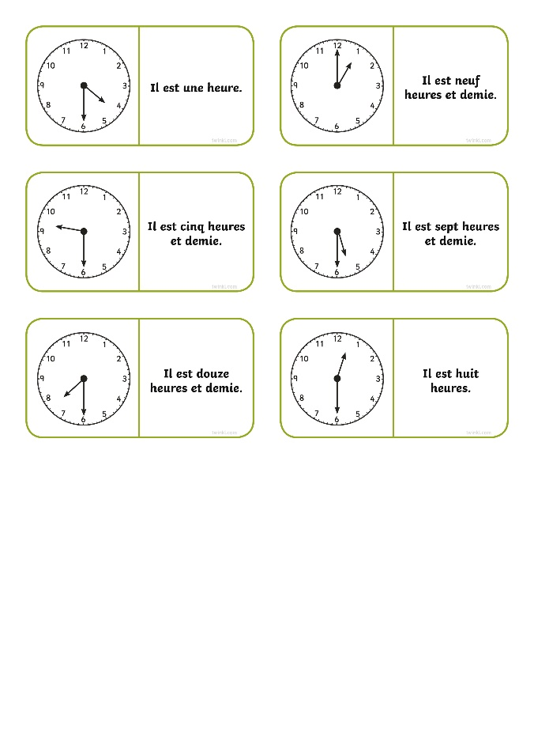
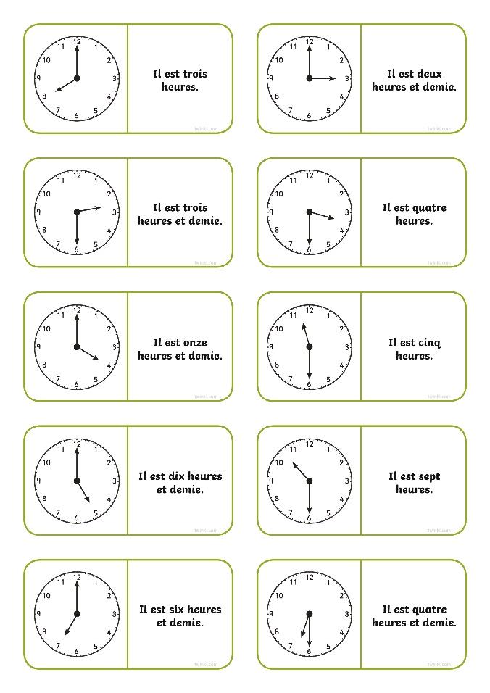
Jouons ! Let’s Play!

Slide 13
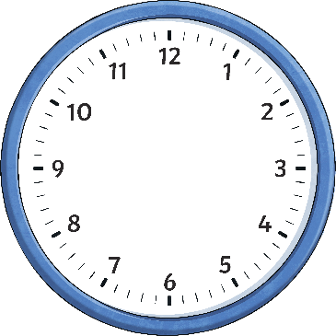
Quelle heure est-il ? What’s The Time?
Tell your partner what the time is.
Il est huit heures.
Il est quatre heures et demie.
Il est sept heures et demie.
Il est deux heures.
Il est .................................heures.
Il est .................................heures et demie.

Slide 14
Quelle heure est-il ? What’s The Time?
Tell your partner what the time is.
Il est dix heures.
Il est cinq heures et demie.
Il est onze
heures et demie.
Il est huit heures et demie.
Il est .................................heures.
Il est .................................heures et demie.

Slide 15
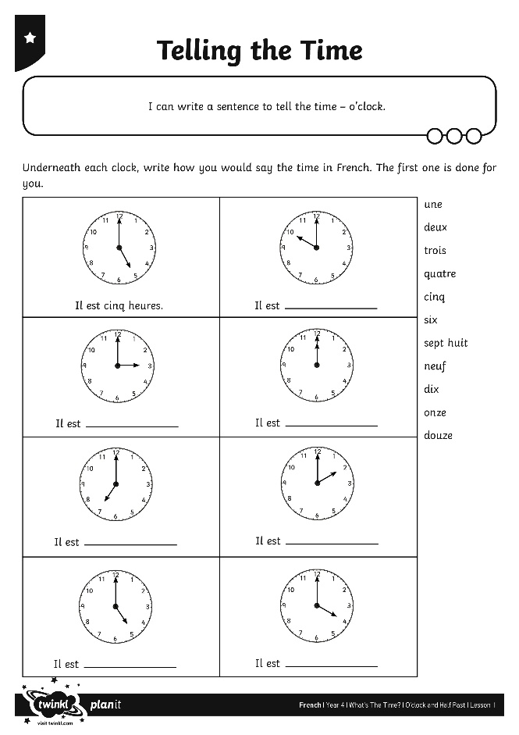
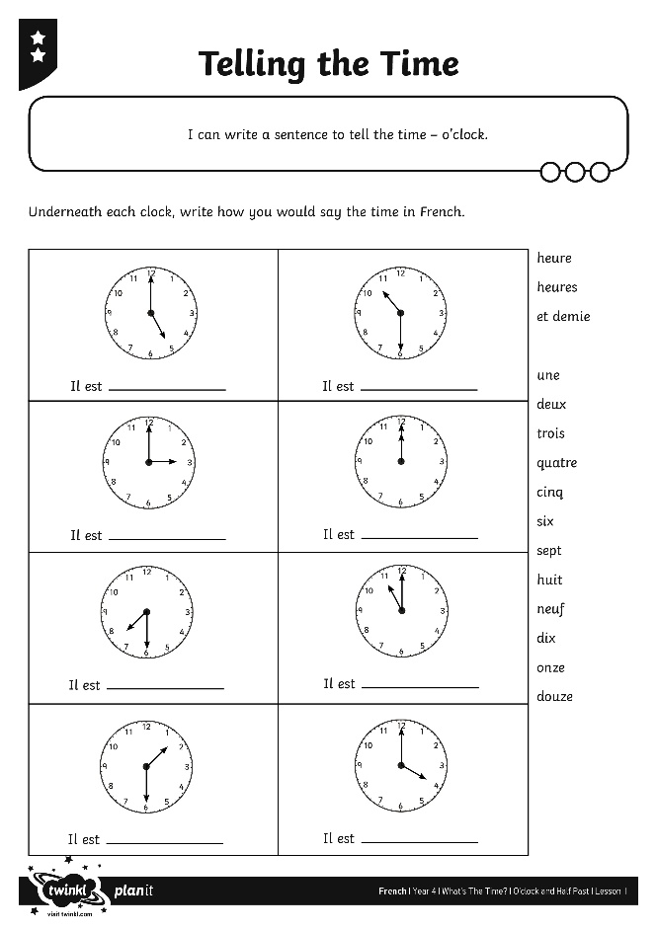
Allez-y ! Off You Go!

Slide 16
Aim
I can say and write a sentence to tell the time.
Success Criteria
I can say and write a sentence to tell the time – o’clock.
I can say and write a sentence to tell the time – half past

